Slide 1
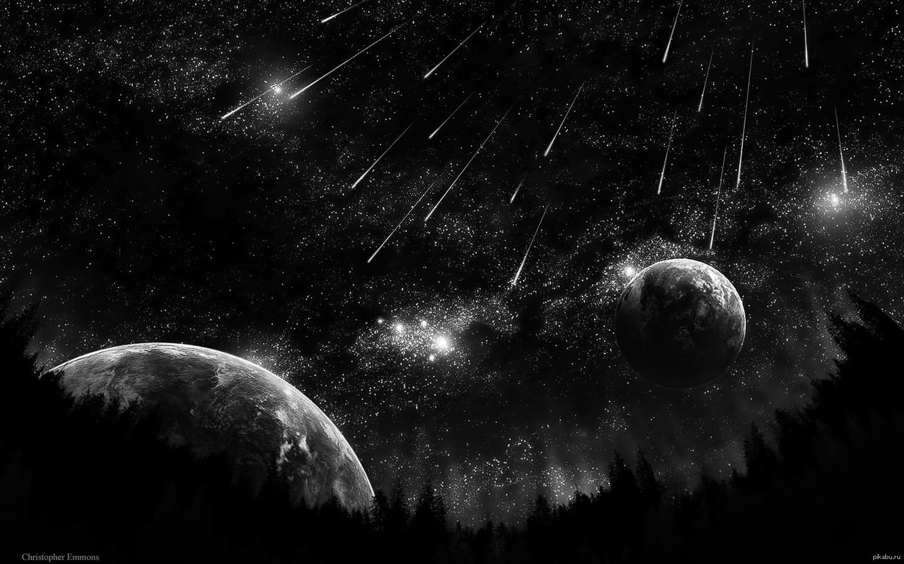
«Астроблеми - космічні рани планети
Дніпропетровське територіальне відділення МАН
Роботу виконала:
учениця 9-А класу
Криворізького Центрально-Міського ліцею
м. Кривого Рогу
Ситник Юлія
Науковий керівник: вчитель фізики та астрономії
Бондарчук Тетяна Вікторівна

Slide 2
Структура роботи
Мета: вивчити поняття астроблеми як астрономічне поняття.
Задачі:
вивчити літературу, що таке астроблеми, до яких наслідків вони призводять для Землі;
проаналізувати, яка історія виникнення цього поняття та ставлення науковців до астроблем як до «ран» нашої планети;
з’ясувати, чи є такі астроблеми на інших планетах;
дізнатися, чи розподілені на Землі рівномірно, чи є області, де їх більше, в рамках цього дослідити чи є астроблеми на території України та чи є вони достатньо вивченими.
Слайд 2

Slide 3
Астроблеми — це давні структури на поверхні Землі, що утворилися внаслідок падіння космічних об’єктів.
Слайд 3

Slide 4
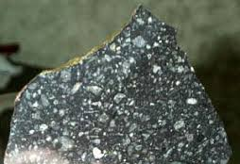
Астроблеми
Слайд 4
Імпактіт
Брекчія

Slide 5
Арізонський кратер -перший кратер, у якого доведено космічне походження
діаметр — 1200 м,
глибина — 180 м
Слайд 5

Slide 6
Карта розподілу астроблем на Землі
Слайд 6

Slide 7
Астроблеми на території України
Слайд 7

Slide 8
Перелік астроблем на території України
Слайд 8

Slide 9
Тернівський кратер
Жителі нашого міста практично не знають про Тернівську астроблему, бо думають, що заглиблення – це результат видобутку руди. Між тим науковці встановили, що їй близько 300 млн.років
Слайд 9

Slide 10
Заказник Червона північна балка
Слайд 10

Slide 11
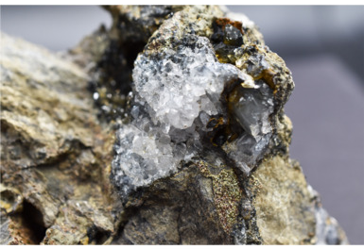
Імпактіти з Тернівського кратера
Слайд 11

Slide 12
Сувеніри – вироби з імпактіту Тернівського кратеру
Слайд 12

Slide 13
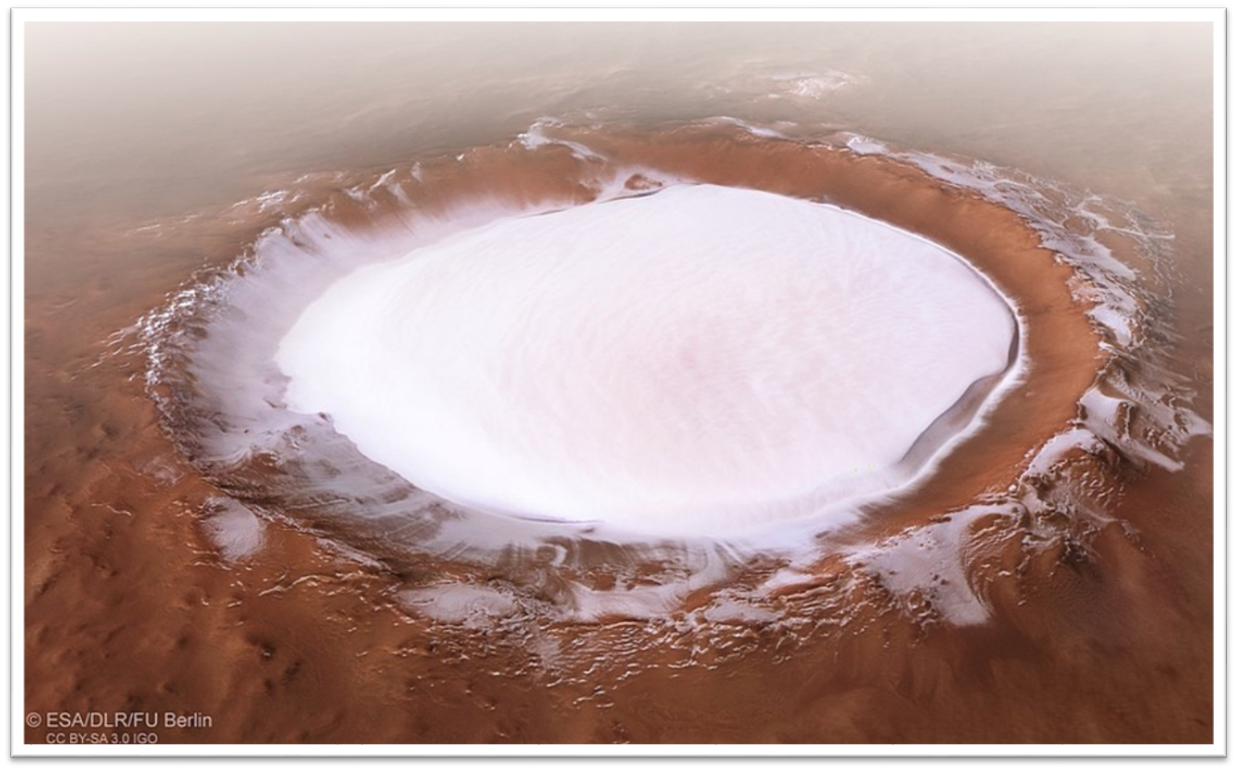
Кратер Тіхо на Місяці та кратер Корольов на Марсі
Слайд 13

Slide 14
Висновки
Астроблеми – місця падіння метеоритів, коли відбувається руйнування верхнього шару поверхні, та ударна сила може бути настільки сильна, що під тиском виникають перетворення вихідних мінералів на інші.
Імпактіти – продукти таких перетворень.
Астроблеми характерні не тільки для Землі, а й для інших планет. В роботі були розглянуті дві з них – на Місяці (кратер Тіхо) та на Марсі (кратер Корольов).
На Землі астроблеми розподілені не рівномірно. Україна є місцем зосередження астроблем (в силу геологічних особливостей). На даний момент знайдено і доведено космічне походження 8 астроблем на території України
Тернівська астроблема – четверта за величиною, вона знаходиться на території мого міста, в Тернівському районі. Жителі міста мало знають про це, бо в рельєфі багато заглибин через видобуття залізної руди, а між тим вік Тернівського кратера - близько 300млн. років
Слайд 14

Slide 15
Список використаних джерел
Астроблема – [Електронний ресурс] – Режим доступу: https://uk.wikipedia.org/wiki/%D0%90%D1%81%D1%82%D1%80%D0%BE%D0%B1%D0%BB%D0%B5%D0%BC%D0%B0
Метеоритні кратери України – [Електронний ресурс] – Режим доступу: https://uk.wikipedia.org/wiki/%D0%9C%D0%B5%D1%82%D0%B5%D0%BE%D1%80%D0%B8%D1%82%D0%BD%D1%96_%D0%BA%D1%80%D0%B0%D1%82%D0%B5%D1%80%D0%B8_%D0%A3%D0%BA%D1%80%D0%B0%D1%97%D0%BD%D0%B8
Тернівський кратер – [Електронний ресурс] – Режим доступу: https://uk.wikipedia.org/wiki/%D0%A2%D0%B5%D1%80%D0%BD%D1%96%D0%B2%D1%81%D1%8C%D0%BA%D0%B8%D0%B9_%D0%BA%D1%80%D0%B0%D1%82%D0%B5%D1%80
«Зоряні рани» Землі. Як космічні катастрофи змінюють планету https://tyzhden.ua/zoriani-rany-zemli-iak-kosmichni-katastrofy-zminiuiut-planetu/
Астроблема // Астрономічний енциклопедичний словник / За загальною редакцією І. А. Климишина та А. О. Корсунь. — Львів : ЛНУ—ГАО НАНУ, 2003. — С. 30—31.
Казанцева Л. Астроблеми – зоряні рани Землі та своєрідна астрономічна спадщина: астрономія / Л. Казанцева // Країна знань. — 2016. — № 6-7. — С. 20-25.
Зоряні рани України – [Електронний ресурс] – Режим доступу: https://uain.press/articles/zoryani-rani-ukrayini-1073077
В. Г. Кручиненко Астроблеми – [Електронний ресурс] – Режим доступу: http://www.astrosvit.in.ua/statti/zemlia-i-misiats/astroblemy-na-zemli
А.П. Відьмаченко Астроблеми в Україні – [Електронний ресурс] – Режим доступу: https://www.researchgate.net/profile/A-Vidmachenko/publication/311964406_Astroblemes_in_Ukraine/links/5865371708ae329d620456d0/Astroblemes-in-Ukraine.pdf
Кратер Тіхо – [Електронний ресурс] – Режим доступу: https://uk.wikipedia.org/wiki/%D0%A2%D0%B8%D1%85%D0%BE_(%D0%BA%D1%80%D0%B0%D1%82%D0%B5%D1%80)
Корольов на північному полюсі Марса – [Електронний ресурс] – Режим доступу: https://universemagazine.com/krater-korolov-gigantska-chasha-z-lodom-na-marsi/
Слайд 15

